Slide 1
KẾT QUẢ KHẢO SÁT Ý KIẾN SINH VIÊN VỀ CHẤT LƯỢNG DỊCH VỤ TƯ VẤN CHUYỂN TIẾP
TRƯỜNG ĐẠI HỌC BÁCH KHOA
VĂN PHÒNG ĐÀO TẠO QUỐC TẾ
Tp.HCM, tháng 12 năm 2023

Slide 2
Giới thiệu
Thu thập những thông tin, dữ liệu về mức độ hài lòng và ý kiến của sinh viên (SV) nhằm đảm bảo và nâng cao chất lượng dịch vụ tư vấn du học - chuyển tiếp tại Văn phòng Đào tạo Quốc tế.
Khảo sát chất lượng dịch vụ chuyển tiếp được thực hiện trong 2 đợt tháng 2 và tháng 7 năm 2023, thu được 07/31 (22,6%) mẫu khảo sát, giảm 39,9% so với năm 2022.

Slide 3
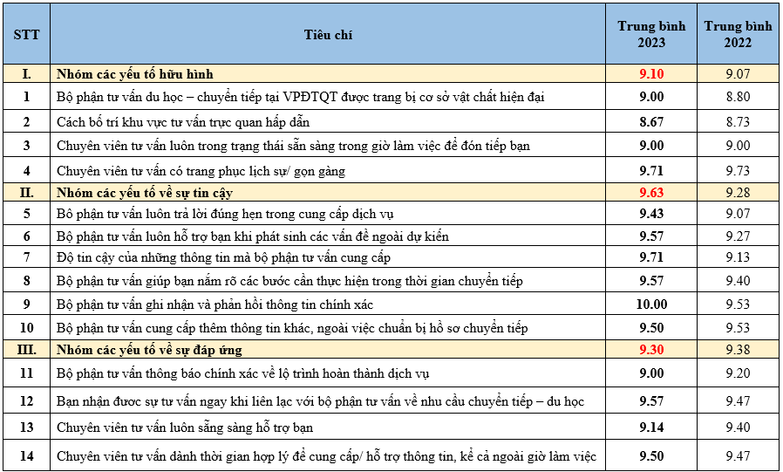
KẾT QUẢ

Slide 4
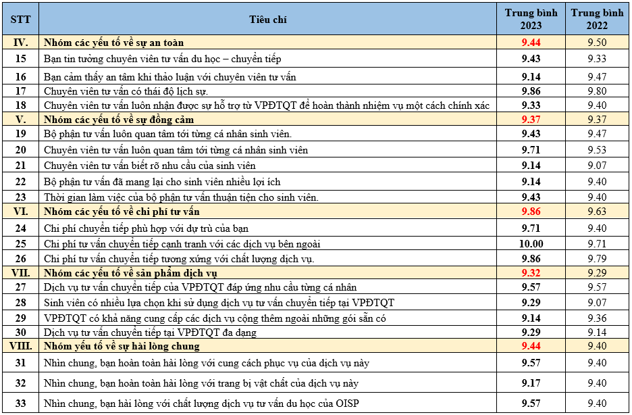
KẾT QUẢ

